Slide 1


Một số nhiệm vụ trọng tâm về An toàn thông tin trong Chuyển đổi số năm 2024
Năm 2023
Năm dữ liệu số quốc gia
Thanh Hóa, ngày 15/12/2023

Slide 2
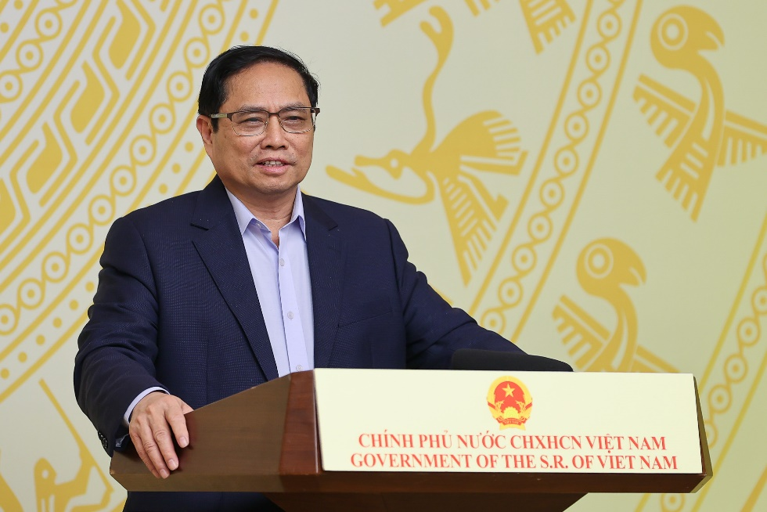
Quan điểm chỉ đạo về an toàn thông tin trong Chuyển đổi số
An toàn, an ninh mạng là trọng tâm của quá trình chuyển đổi số, là trụ cột quan trọng tạo lập niềm tin số và sự phát triển thịnh vượng trong kỷ nguyên số. Đầu tư cho an toàn, an ninh mạng là đầu tư cho phát triển bền vững và tạo ra giá trị.
Chủ quản hệ thống thông tin: Thực hiện nghiêm túc các quy định pháp luật về bảo vệ an ninh mạng; xác định cấp độ và trách nhiệm bảo đảm an toàn hệ thống thông tin theo từng cấp độ và triển khai mô hình bảo vệ 4 lớp trước khi đưa vào sử dụng.
Chiến lược An toàn, An ninh mạng quốc gia, chủ động ứng phó với các thách thức từ không gian mạng đến năm 2025, tầm nhìn 2030

Slide 3

Nội dung trình bày
Năm 2023
Năm dữ liệu số quốc gia
Phần 1. Sơ lược tình hình an toàn thông tin năm 2023.
Phần 2. Một số nhiệm vụ trọng tâm năm 2024.
Trang 01/13

Slide 4
Nội dung trình bày
Năm 2023
Năm dữ liệu số quốc gia
Phần 1. Sơ lược tình hình an toàn thông tin năm 2023.
Trang 01/13

Slide 5
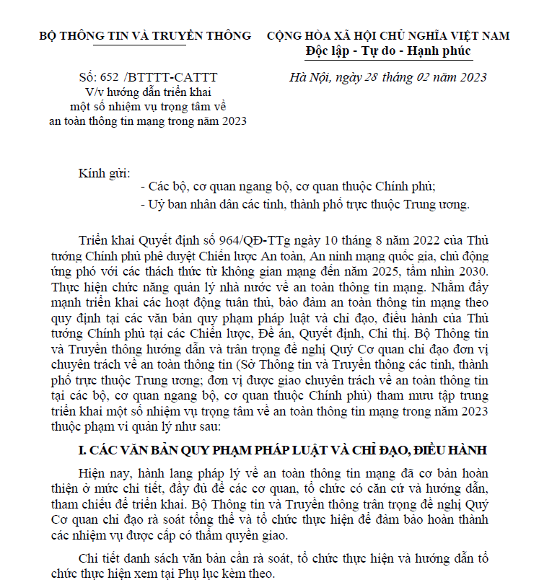

1. Nhiệm vụ trọng tâm về an toàn thông tin mạng đã triển khai
Văn bản số 652/BTTTT-CATTT ngày 28/2/2023 của Bộ TT&TT hướng dẫn triển khai một số nhiệm vụ trọng tâm về an toàn thông tin mạng năm 2023.
07 nhiệm vụ trọng tâm:
Triển khai Chiến lược An toàn, An ninh mạng quốc gia;
Bảo đảm an toàn hệ thống thông tin theo cấp độ;
Duy trì và nâng cao hiệu quả công tác bảo đảm an toàn thông tin theo mô hình “4 lớp”;
Kiểm tra tuân thủ quy định của pháp luật về an toàn thông tin mạng;
Diễn tập thực chiến an toàn thông tin mạng;
Đẩy mạnh tuyên truyền nâng cao nhận thức và phổ biến kỹ năng;
Bảo vệ thông tin, dữ liệu cá nhân.
Phần 1. Sơ lược tình hình an toàn thông tin năm 2023
Trang 02/13

Slide 6
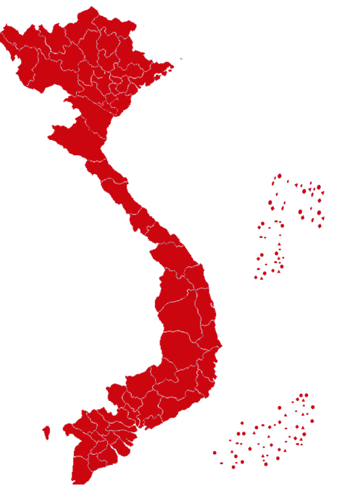
2. Tình hình tấn công mạng vào các hệ thống thông tin tại Việt Nam
11.428
10. 283
451
884
Số lượng địa chỉ IP Việt Nam nằm trong các mạng botnet là 456.699 địa chỉ, giảm 4,7% so với cùng kỳ năm 2022.
Phần 1. Sơ lược tình hình an toàn thông tin năm 2023
Trang 03/13

Slide 7
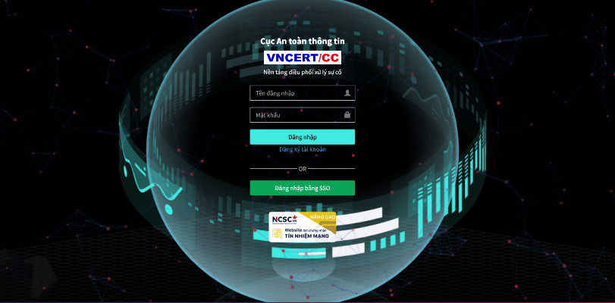
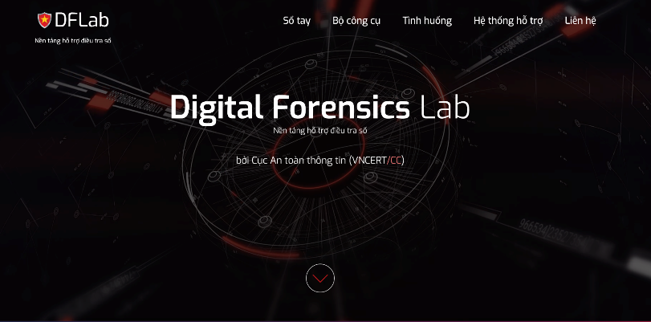
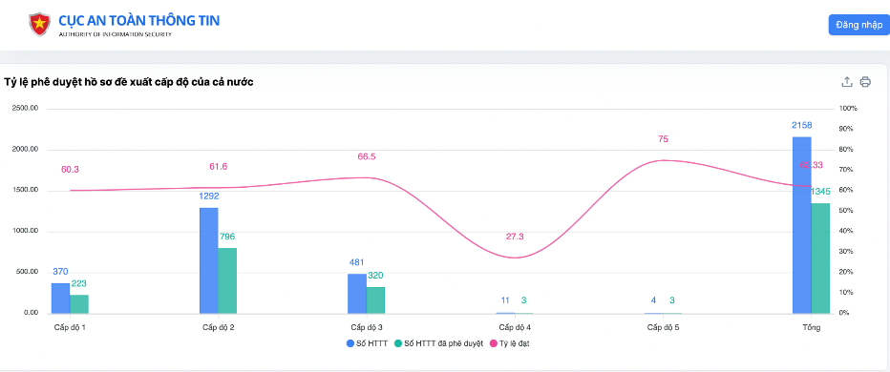
3. Thiết lập 3 Nền tảng số quốc gia
Nền tảng điều phối xử lý sự cố an toàn thông tin mạng quốc gia (https://irlab.vn)
Nền hỗ trợ điều tra số (https://df.irlab.vn)
Nền tảng hỗ trợ quản lý bảo đảm an toàn hệ thống thông tin theo cấp độ (https://capdo.ais.gov.vn)
Phần 1. Sơ lược tình hình an toàn thông tin năm 2023
Trang 04/13

Slide 8
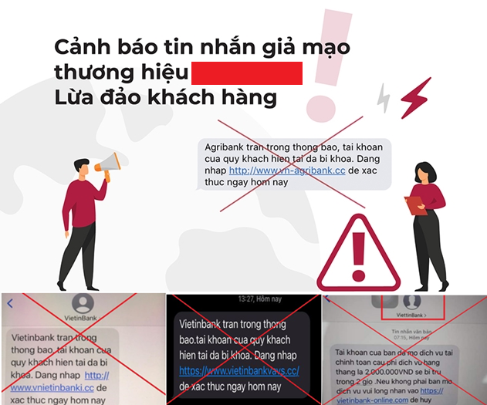
4. Bảo vệ người dân trên Không gian mạng
Cơ sở dữ liệu Chống lừa đảo trực tuyến quốc gia:
Thiết lập Cơ sở dữ liệu Chống lừa đảo trực tuyến quốc gia;
Kết nối, tích hợp tích hợp với các trình duyệt, công cụ tìm kiếm và các giải pháp an toàn thông tin mạng.
Năm 2023: Bảo vệ người dân trên Không gian mạng:
Chặn 3.369 website vi phạm, có 972 website lừa đảo;
Bảo vệ 3,6 triệu người dân không truy cập website vi phạm, không bị lừa đảo tiền bạc hoặc thu thập thông tin cá nhân bất hợp pháp.
LỪA ĐẢO TRỰC TUYẾN
Phần 1. Sơ lược tình hình an toàn thông tin năm 2023
Trang 05/13

Slide 9

5. Chiến dịch “Tháng hành động tuyên truyền và nhận diện phòng chống lừa đảo trực tuyến” (23/6 - 23/7/2023)
100% Bộ, ngành, địa phương tham gia.
108 Cơ quan báo chí tham gia.
2.000 video, 1.550 bài viết tuyên truyền, 500 video truyền hình.
2,1 tỷ lượt xem từ 20,85 triệu người dùng, 2.000 cuốn sổ tay và hơn 323.800 tờ rơi…
Phần 1. Sơ lược tình hình an toàn thông tin năm 2023
Trang 06/13

Slide 10
Nội dung trình bày
Năm 2023
Năm dữ liệu số quốc gia
Phần 1. Sơ lược tình hình an toàn thông tin năm 2023.
Phần 2. Một số nhiệm vụ trọng tâm năm 2024.
Trang 07/13

Slide 11
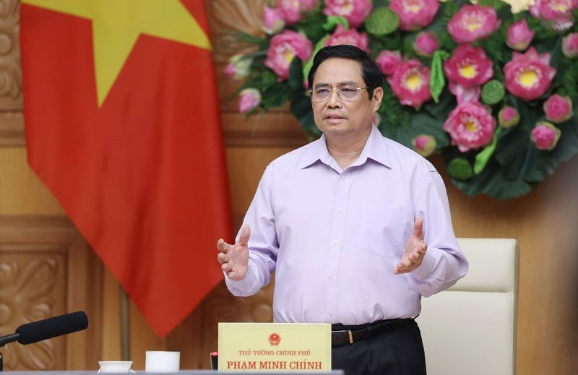
1. Thúc đẩy triển khai đồng bộ, toàn diện công tác bảo đảm ATTTM
Theo Luật, An toàn thông tin mạng là yêu cầu “bắt buộc”, không phải là yếu tố để “lựa chọn”.
Chỉ thị của Thủ tướng Chính phủ về tuân thủ quy định pháp luật và tăng cường bảo đảm an toàn hệ thống thông tin theo cấp độ (đã trình).
Sổ tay Hướng dẫn tuân thủ quy định pháp luật và tăng cường bảo đảm an toàn hệ thống thông tin theo cấp độ (tháng 01/2024).
Tài liệu Hướng dẫn về mô hình bảo đảm an toàn thông tin cấp bộ/tỉnh, cấp huyện/xã (Quý I/2024).
Hướng dẫn chi tiết triển khai bảo đảm an toàn thông tin theo mô hình 4 lớp thực chất, toàn diện (Quý I/2024).
TTgCP. Phạm Minh Chính
“Bảo vệ an toàn, an ninh mạng phải là trọng tâm của quá trình chuyển đổi số, là nhiệm vụ trọng yếu, thường xuyên, liên tục, vừa cấp bách, vừa lâu dài, là trách nhiệm chung của cả hệ thống chính trị và toàn dân.”
Phần 2. Một số nhiệm vụ trọng tâm năm 2024
Trang 08/13

Slide 12

2. Giải quyết những nguy cơ tiềm ẩn hoặc đã nằm sẵn trong hệ thống thông tin là ưu tiên hàng đầu
Cảm giác an toàn: Chúng ta đang ngồi đây, nhưng hệ thống chúng ta có thể đang bị tấn công mạng, hoặc đã bị tấn công mạng từ trước. Vấn đề là chúng ta chưa nhận ra.
Năm 2023, Nền tảng Hỗ trợ điều tra số cung cấp miễn phí công cụ để rà soát các lỗ hổng, săn tìm các mối đe dọa và ứng cứu khi gặp sự cố. Các tổ chức hãy nghiên cứu, sử dụng hiệu quả.
Năm 2024, Bộ Thông tin và Truyền thông (Cục An toàn thông tin) sẽ thiết lập Nền tảng Quản lý và phát hiện, cảnh báo sớm rủi ro an toàn thông tin để hỗ trợ các cơ quan, tổ chức tự động được thông báo về nguy cơ, lỗ hổng, điểm yếu trên hệ thống thông tin của mình ngay khi Cục An toàn thông tin phát cảnh báo, không cần phải sử dụng công cụ để rà soát thêm. Giúp cho tổ chức đỡ mất thêm công sức và thời gian để rà soát ban đầu trên hệ thống của mình.
Phần 2. Một số nhiệm vụ trọng tâm năm 2024
Trang 09/13

Slide 13
3. Diễn tập thực chiến an toàn thông tin mạng
03 CUỘC DIỄN TẬP THỰC CHIẾN QUỐC GIA NĂM 2023
Dự kiến hết năm 2023, theo kế hoạch sẽ có 55% bộ, ngành và 83% địa phương diễn tập thực chiến trong năm.
NĂM 2024 MỖI BỘ, NGÀNH TỐI THIỂU 01 CUỘC DIỄN TẬP THỰC CHIẾN
Theo Chỉ thị số 60/CT-BTTTT.
Chỉ thị số 60/CT-BTTTT ngày 16/9/2021 của Bộ trưởng Bộ Thông tin và Truyền thông:
Kết quả và hiệu quả của các cuộc diễn tập thực chiến bước đầu cho chúng ta thấy sự đúng đắn và cần thiết của mô hình diễn tập.
Phần 2. Một số nhiệm vụ trọng tâm năm 2024
Trang 10/13

Slide 14
4. Sử dụng thường xuyên, hiệu quả các Nền tảng số được hỗ trợ
CẤP ĐỘ: Nền tảng hỗ trợ quản lý bảo đảm an toàn hệ thống thông tin theo cấp độ (https://capdo.ais.gov.vn).
ỨNG CỨU: Nền tảng điều phối xử lý sự cố an toàn thông tin mạng quốc gia (https://irlab.vn).
ĐIỀU TRA: Nền hỗ trợ điều tra số (https://df.irlab.vn).
Mỗi nền tảng số quốc gia có thể hỗ trợ đồng thời cho tất cả các bộ, ngành, địa phương. Đảm bảo đồng bộ, thống nhất, xuyên suốt.
Phần 2. Một số nhiệm vụ trọng tâm năm 2024
Trang 11/13

Slide 15
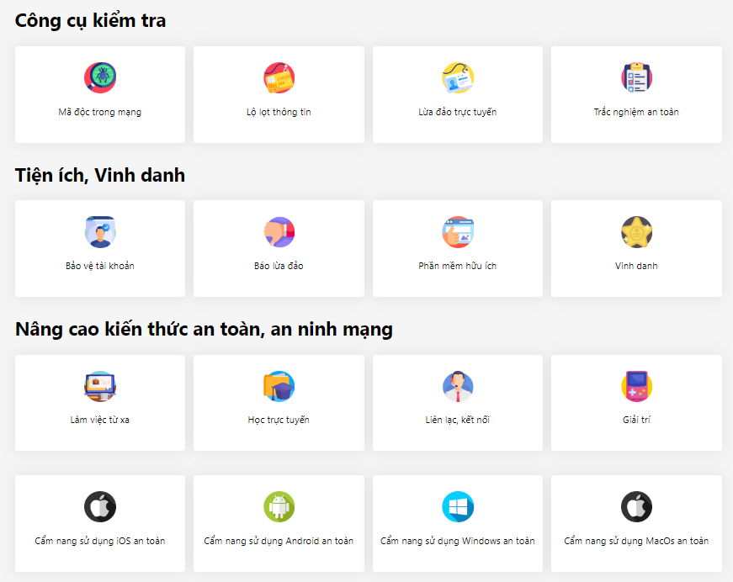
5. Chú trọng nâng cao nhận thức, kỹ năng an toàn thông tin mạng
https://ais.gov.vn, https://khonggianmang.vn
Tài liệu đào tạo, hướng dẫn, tuyên truyền miễn phí.
Công cụ bảo vệ miễn phí.
Nhận thức và hành động!
Phần 2. Một số nhiệm vụ trọng tâm năm 2024
Trang 12/13

Slide 16
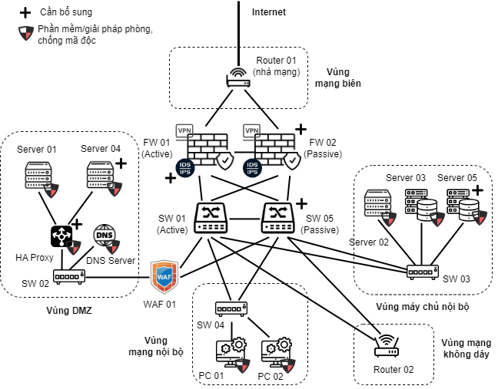
6. Tăng cường triển khai các biện pháp bảo đảm ATTT cho các HTTT nội bộ có xử lý một lượng lớn thông tin cá nhân hoặc triển khai trên diện rộng
Ví dụ: Tăng cường bổ sung các biện pháp bảo đảm ATTT của cấp độ 3 cho các HTTT cấp độ 2 được triển khai trên phạm vi 1 tỉnh hoặc có xử lý một lượng lớn thông tin cá nhân như:
- Triển khai các máy chủ tại Vùng máy chủ CSDL;
- Tăng cường sử dụng giải pháp Tường lửa ứng dụng Web cho vùng DMZ;
- Triển khai giám sát ATTT tập trung…
Ưu tiên triển khai hệ thống thông tin trên các hạ tầng số (như Trung tâm dữ liệu, dịch vụ Điện toán đám mây) đã được triển khai đầy đủ phương án bảo đảm an toàn thông tin ở cấp độ bằng hoặc cao hơn với cấp độ của HTTT để kế thừa các biện pháp bảo đảm an toàn thông tin đã có.
Phần 2. Một số nhiệm vụ trọng tâm năm 2024
Trang 13/13

Slide 17
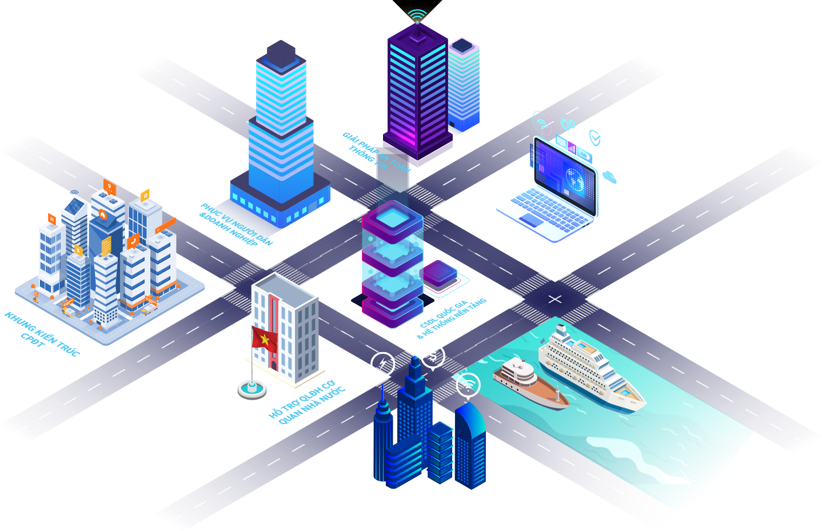
Trân trọng cảm ơn Quý vị đã lắng nghe !
Năm 2023
Năm dữ liệu số quốc gia
Chi tiết liên hệ: Nguyễn Minh Dũng
Phòng An toàn hệ thống thông tin, Cục An toàn thông tin, Bộ Thông tin và Truyền thông;
Điện thoại / Viber / Zalo: 0914.646.840;
Thư điện tử: dungnm@mic.gov.vn

